Slide 1
BÀI 16: THỰC HÀNH
ĐỌC LƯỢC ĐỒ KHÍ HẬU
VÀ BIỂU ĐỒ NHIỆT ĐỘ LƯỢNG MƯA

Slide 2
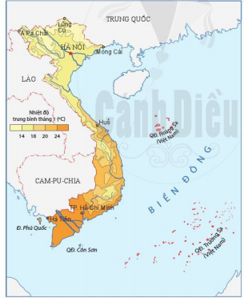
1. Đọc lược đồ khí hậu
Quan sát H16.1 và đọc thông tin trong mục 1, em hãy:
1. Xác định 3 điểm Hà Nội, Huế, TP Hồ Chí Minh.
2. Dựa vào thang màu nhiệt độ, đọc và so sánh nhiệt độ của 3 điểm trên

Slide 3
PHIẾU HỌC TẬP SỐ 1
Địa điểm | Nhiệt độ
Hà Nội
Huế
TP Hồ Chí Minh
Kết luận:
14⁰->18⁰
18⁰->20⁰
>20⁰
NĐ T1 tăng dần từ Bắc vào Nam.

Slide 4
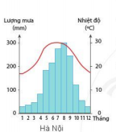
2. Đọc biểu đồ nhiệt độ lượng mưa
Quan sát biểu đồ và trả lời các câu hỏi.
1. Tên biểu đồ
2. Xác định các trục tọa độ và các đơn vị tính (dọc trái – lượng mưa, phải nhiệt độ)
3. Đọc nhiệt độ: tháng cao nhất, thấp nhất
4. Đọc lượng mưa: các tháng có lượng mưa cao nhất, thấp nhất
5. Xác định thuộc đới khí hậu nào trên cơ sở nhiệt độ, lượng mưa, kiến thức đã học và vị trí trên H16.3

Slide 5
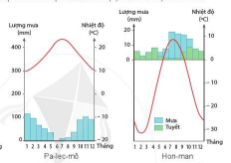
HOẠT ĐỘNG NHÓM (2HS)
THỜI GIAN: 5P
Nội dung: Quan sát 2 biểu đồ còn lại theo hướng dẫn như trên và hoàn thành PHT 2

Slide 6
PHIẾU HỌC TẬP SỐ 2
Nhiệt, mưa | Pa-lec-mo | Hon-man
Nhiệt cao nhất Vào tháng mấy
Nhiệt thấp nhất Vào tháng mấy
Những tháng mưa nhiều
Những tháng mưa ít
Thuộc đới khí hậu nào
25
7
8
7
10
1
-32
2
Từ T10
đến T2
Từ T7
đến T10
Còn lại
Còn lại
Ôn đới
Hàn đới

Slide 7
Luyện tập
1. Dựa vào H16.1 cho biết nhiệt độ trung bình của các địa điểm sau: Móng Cái, Lũng Cú, Hà Tiên, Phú Quốc
2. So sánh nhiệt độ các điểm trên.

Slide 8
HƯỚNG DẪN TỰ HỌC
Ôn bài: đọc biểu đồ, lược đồ khí hậu
Tìm hiểu về nguồn nước: trạng thái, những loại nào, hiện trạng ở nơi e sống.

